Slide 1
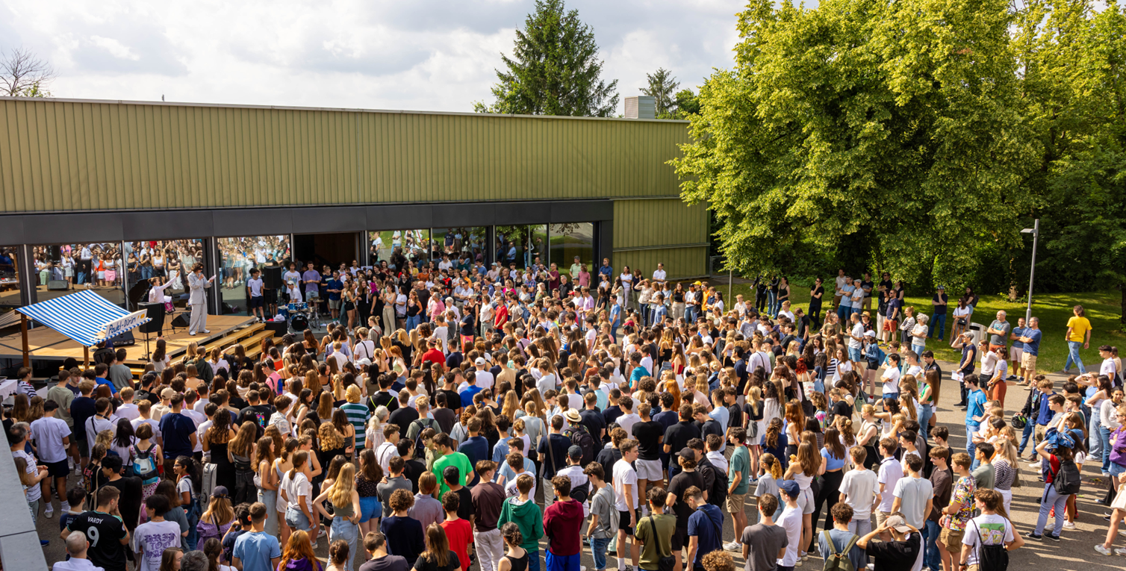
Weiterführende Schulen: Fachmittelschule FMS BL
Monika Lichtin, Konrektorin, Leiterin FMS

Slide 2
www.baselland.ch

Slide 3
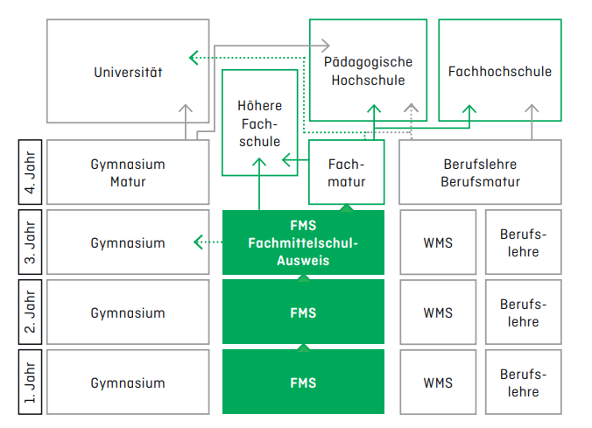
Welche Maturität passt zu mir?
FMS Fachmittelschulausweis
FMS
FMS
Allgemeinbildende Schulen (ohne Berufsabschluss)

Slide 4
FMS und weiterführende Ausbildungen

Slide 5
FMS
heisst Fachmittelschule, weil ….
die Fachmittelschule zu einer Ausbildung/einem Studium an einer
Höheren Fachschule
oder an einer Fachhochschule
führt.

Slide 6
Berufsziele
Schülerinnen und Schüler der FMS werden zum Beispiel:
- Pflegefachmann/-frau – Hebamme – Ergotherapeut:in – usw.
- Sozialarbeiter:in – Sozialpädagoge:in – usw.
- Primarlehrer:in – Kindergärtner:in – usw.
- Illustrator:in – Designer:in (Industrial Design) – usw.

Slide 7
Wege
Der Weg zu diesen Ausbildungszielen dauert:
3 Jahre Fachmittelschule (und 1 zusätzliches Jahr bis zur Fachmaturität)
und dann noch:
3 Jahre Höhere Fachschule
oder
3 Jahre Fachhochschule
Es braucht also 6-7 Jahre Geduld bis zur ersten «richtigen» Arbeitsstelle und dem ersten «richtigen» Lohn.

Slide 8
FMS
Breite Allgemeinbildung, Auseinandersetzung mit der definitiven Berufsfeldwahl, Praktikum
Spezialisierung ab der 2. Klasse, definitiver Entscheid für das Berufsfeld im Januar der 1. Klasse
Viele spezielle Unterrichtsgefässe und gezielte Vorbereitung auf das Studium an den Höheren Fachschulen und Fachhochschulen.

Slide 9
FMS Basel-Landschaft
5 Berufsfelder
Gesundheit/Naturwissenschaften
Pädagogik
Soziale Arbeit
Gestaltung und Kunst
(Musik: nur bei genügender Anzahl Anmeldungen)

Slide 10
1. Jahr FMS BL | 2. Jahr FMS BL | 3. Jahr FMS BL |  | 4.Jahr
Stammfächer Deutsch Englisch Französisch Biologie Mathematik Informatik Wirtschaft & Recht Geschichte Geographie Bildnerisches Gestalten und Kunst Musik Sport | Stammfächer Deutsch Englisch Französisch Biologie Mathematik Geschichte Geographie Bildnerisches Gestalten Musik Sport | Stammfächer Deutsch Englisch Französisch Biologie Mathematik Geschichte Geographie Sport
 |  | Berufsfeldunterricht und Wahlangebot 4 Lektionen* Berufsfeld-Plus (*BF Pädagogik: 2 Lektionen)
 | Berufsfeldunterricht
Berufsfeldorientierung Berufsfeldwahl im Hinblick auf den BF-Unterricht in der 2. und 3. Klasse PRAKTIKUM 3 Wochen | Berufsfeldmethoden Selbständige Arbeit Umwelt-/Sozialeinsatz Sportwoche in Tenero | Projektartiges Arbeiten Studienreise
Personal Skills und 1 Woche Klassenlager
Fachmaturitätsjahr
Fachmaturitätszeugnis
Abschlussprüfungen
FMS-Ausweis
Notes:
Überfachliche Kompetenzen werden in schulhausspezifischen Unterrichtsgefässen wie: Klassenstunde, Berufsfeldmethoden, Klassenlager usw. vermittelt.

Slide 11
Berufsfeldunterricht 2. und 3. Klasse
Pädagogik |  | Musik, Bildnerisches Gestalten, Werken
 |  | Gehörbildung, Chemie, Physik, Informatik
Gesundheit/NW |  | Chemie, Physik, Humanbiologie, Informatik
Soziale Arbeit |  | Wirtschaft &Recht, Soziologie, Werken, Musik
 |  | Informatik, Pädagogik&Psychologie
Gestaltung und Kunst |  | Bildnerisches Gestalten, Informatik, Musik,
 |  | Kunstbetrachtung, Werken, Gestalten am Computer, Kunstprojekt
Musik |  | Musik, Instrumentalunterricht, Chor/Ensemble,
 |  | Gehörbildung, Kunstprojekt, Informatik

Slide 12
Wie wird die Fachmaturität erworben?
Fachmittelschul-Ausweis (3 Jahre)
Fachmaturität (1 Jahr)
Fachmaturitätsarbeit
+
Pädagogik:
Fachmaturitätskurs
Pädagogik
Soziale Arbeit:
Arbeitspraxis 40 Wochen
Gesundheit/NW
Berufsspezifisches
Praktikum 24 + 8 Wochen
Gestalten und Kunst
Musik
Praktikum/Vorkurs

Slide 13
Was wir ausserdem bieten
Französisch DELF
Englisch Cambridge First / Advanced
Die FMS ist eine Abteilung des Gymnasiums Oberwil: Es gibt viele Angebote für beide Abteilungen.
Freifächer, z.B. Theater, Sport,
Mittagsveranstaltungen, Volleynight usw.
Förderangebote (inkl. Begabtenförderung)

Slide 14
Instrumentalunterricht (Freifach)
Schülerinnen und Schüler im Berufsfeld Pädagogik raten wir, das Freifach Instrumentalunterricht an der FMS zu belegen.
Eine Ausbildung auf einem Instrument ist zentral für den Beruf einer Primarschullehrperson.

Slide 15
BYOD an der FMS
Schüler:innen brauchen ein eigenes Gerät
Vorgaben der Schulleitungskonferenz der Gymnasien

Slide 16
Die FMS ist die richtige Schule für Schülerinnen und Schüler,
die weiterhin gerne zur Schule gehen wollen
die neugierig sind
die sich für viele verschiedene Fächer interessieren
die sich auf eine Ausbildung an einer Höheren Fachschule oder einer Fachhochschule vorbereiten wollen in den Berufsfeldern Pädagogik, Gesundheit/Naturwissenschaften, Soziale Arbeit und Gestaltung und Kunst oder Musik.

Slide 17
Anmeldung und Aufnahme im Kanton Basel-Landschaft
Welches Berufsfeld (im Hinblick auf die Klassenbildung, definitive Wahl nach dem 1. Semester)
Zuteilung nach Möglichkeit der Klassenbildung
Aufnahmebedingungen gemäss Laufbahnverordnung: Die Sekundarschulen informieren die Eltern und Schüler:innen.
Provisorisch aufgenommene Schüler:innen haben 1 Jahr Zeit – wenn sie dann nicht befördert werden, können sie nicht repetieren.

Slide 18
Anmeldeverfahren
Anmeldung elektronisch (Link auf der Homepage)
Vgl. Infoblatt (Website der Sekundarschulen)

Slide 19
Informationsabend Fachmittelschule
Der Informationsabend an der FMS am Gym Oberwil findet
am Dienstag, 7. November 2023 um 18.00 Uhr in der Aula des
Gymnasiums Oberwil statt.

